Slide 1
Культура Западной Европы в Средние века

Slide 2
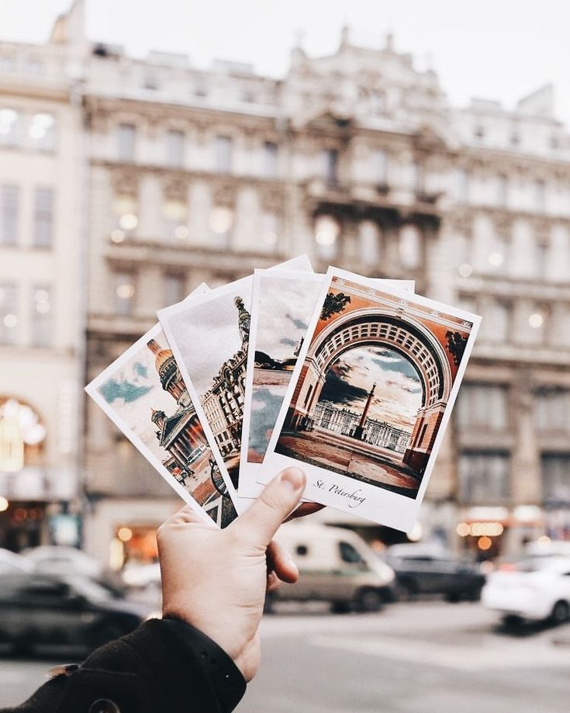
С развитием городов и торговли, деловых и дипломатических связей, в ходе военных походов расширялся кругозор средневекового человека

Slide 3
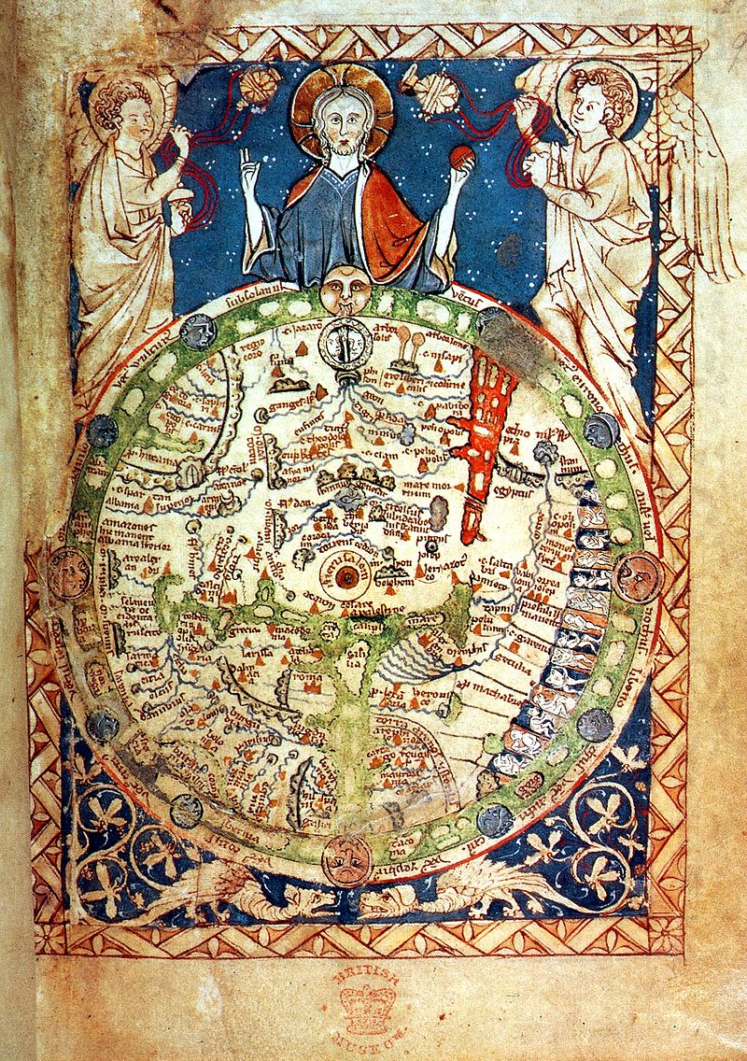

Slide 4
Во время Крестовых походов, столкнувшись с арабской цивилизацией, европейцы осознали, что мир – это не только Европа.
Европейские купцы и путешественники отправлялись в далёкие странствия.
Оттуда они приносили ценную информацию – сведения о том, как живут люди и что происходит за пределами Европы.

Slide 5
В XIII в. итальянский купец Ма̀рко По̀ло одним из первых европейцев совершил путешествие по Азии.

Slide 6
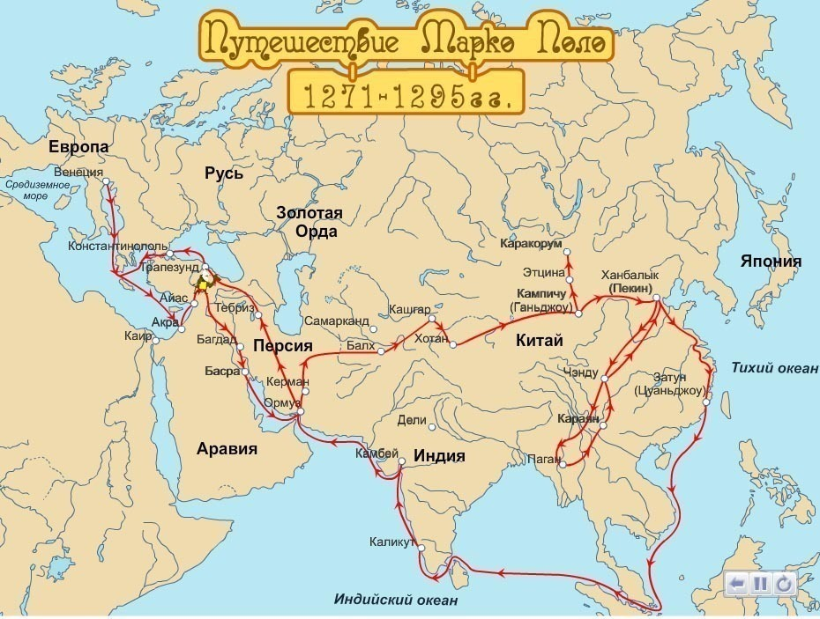

Slide 7
Свои заметки и описания он изложил в знаменитой «Книге о разнообразии мира»
Эта книга долгое время была ценным пособием по географии и истории азиатских стран.

Slide 8
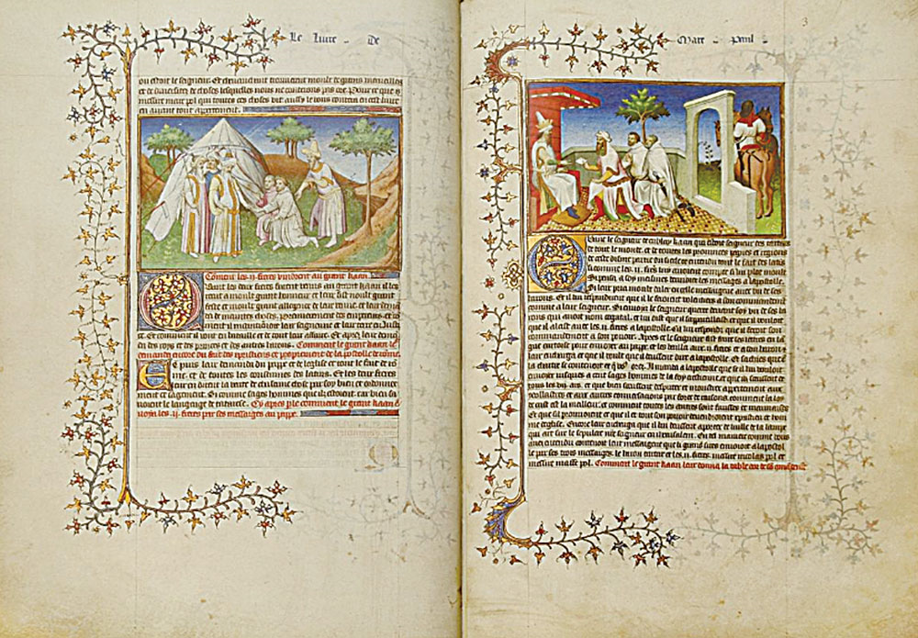

Slide 9
В Раннем Средневековье наблюдался значительный упадок культурной жизни Европы.
Были забыты труды античных учёных, греческий и восточный языки, были утеряны многие технические знания.

Slide 10
Образование
Тем не менее, государства Европы развивались.
Для управления страной, развития экономики, защиты и нападения требовались образованные люди.
А для того, чтобы получить образование требовались источники знаний.

Slide 11
К XI–XII векам на латинский язык переводится большое количество трудов восточных и античных учёных.

Slide 12
Общество Средневековой Европы было корпоратѝвным.
Каждый человек принадлежал к какой-то группе людей, у которых были сходные занятия, образ жизни, положение в обществе, внутренние правила.

Slide 13
Одной из таких корпораций стали университѐты – учебные заведения высшей ступени.
В них объединялись представители умственного труда.
В основном преподава̀тели (те, кто учил) и студѐнты (те, кто изучал).

Slide 14
В Западной Европе они появились в XI–XII веках.
Первыми стали университеты в Боло̀нье, Парѝже, Салѐрно.

Slide 15
В XIII веке возникли университеты в О̀ксфорде, Кѐмбридже, Салама̀нке, Монпелье, Тулу̀зе, Орлеа̀не, Па̀дуе, Неа̀поле.
В XIV–XV веках – в Пра̀ге, Кра̀кове, Лѐйпциге.
К концу XV века по всей Европе насчитывалось около 60 университетов.

Slide 16
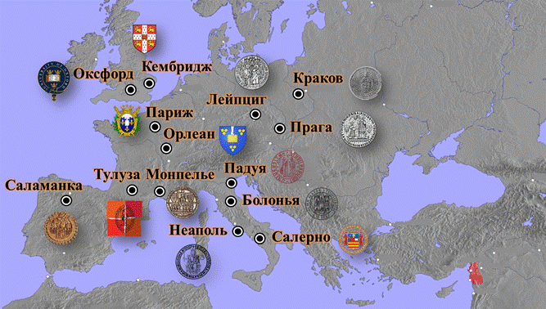

Slide 17
В университетах была своя структура
Рѐктор - глава университета
Его совместно выбирали преподаватели и студенты.
Преподаватели объединялись по факультѐтам (по предметам, которые они преподавали).
Главой факультета был дека̀н.

Slide 18
В университетах было три основных факультета:
Факультет богословия (философский).
Юридический - изучали нормы права и законы.
Медицинский

Slide 19
Преподавание в университетах велось на латѝнском языке.
В Средние века он долгое время был международным языком и языком науки.
Занятия проводились в форме лѐкций и дѝспутов.
На лекциях преподаватель зачитывал студентам тексты научных книг.
При необходимости объяснял непонятные места.

Slide 20
Во время диспутов – споров на заранее выдвинутые темы – студенты состязались в красноречии, в умении доказать свою точку зрения.

Slide 21
Университеты способствовали появлению в Европе интеллигѐнции – людей, занимающихся умственным трудом.
Грамотных чиновников.
Содействовали общему подъёму культуры и образования.

Slide 22
Подведём итоги
За период XI–XV веков расширился кругозор европейцев.
Европейская наука вышла на новый, более высокий уровень.
Появились университеты.

Slide 23
Литература

Slide 24
За период Средневековья европейская литература не только возродилась, но и обогатилась новыми жанрами.
В XI в. на Юге Франции появился жанр ры̀царской поэзии

Slide 25
Авторов стихов о приключениях рыцарей, стали называть трубаду̀рами.
Трубадурами был создан образ идеального рыцаря.

Slide 26
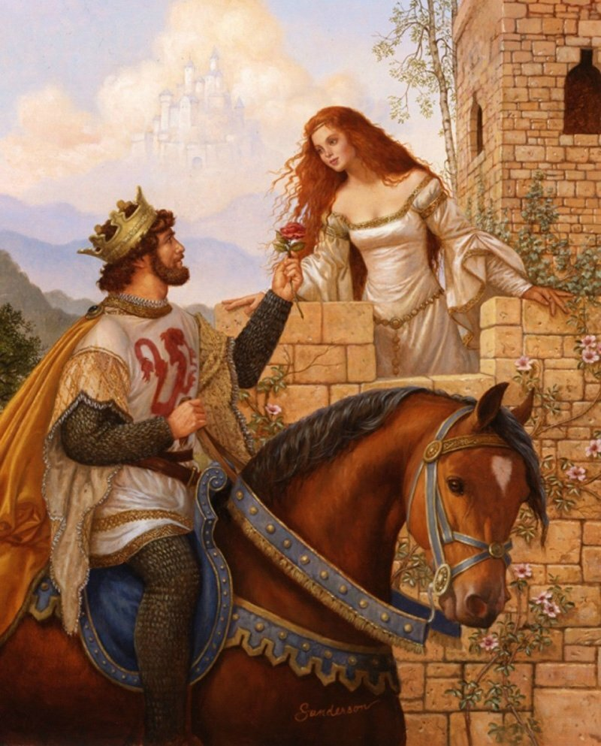
Особенно в творчество трубадуров воспевалось служение Прекра̀сной Да̀ме – культ идеальной любви к избраннице рыцаря.
В Средние Века получает развитие жанр рыцарского романа.

Slide 27
В этих произведениях, которые были похожи на античные мифы и сказания, рыцари совершают подвиги во имя добра и личной славы.
Ведут борьбу со злом во всех его проявлениях.

Slide 28
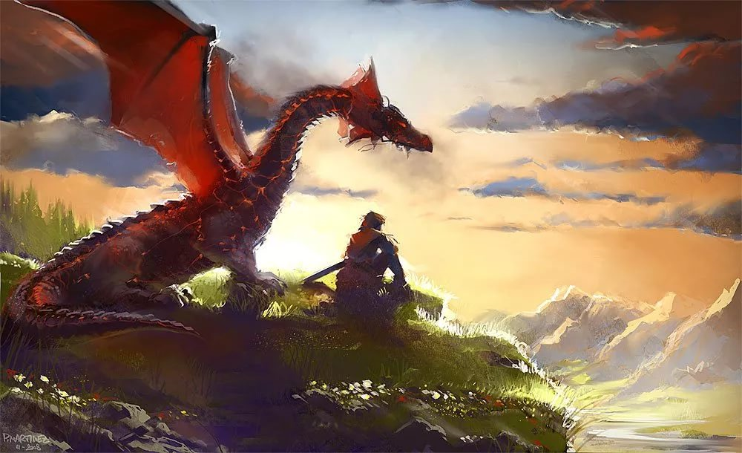
В этих романах велика доля фантастики (сказочные существа, драконы, выдуманные страны и герои).
Рыцарь в таком романе – не конкретная историческая личность, а идеальный образ.

Slide 29
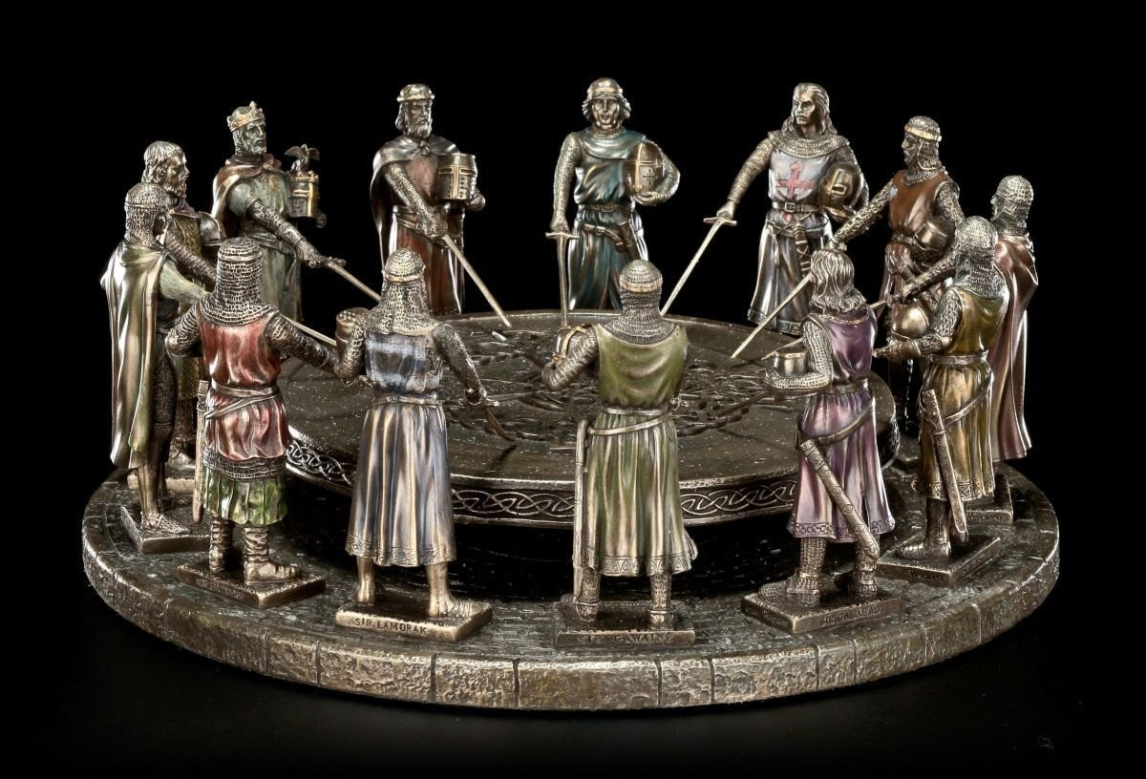
Наиболее популярными были произведения о короле Артуре и рыцарях Круглого стола.

Slide 30
Вместе с ростом городов идёт развитие городской литературы.
В среде горожан были популярны небольшие стихотворные сатирические рассказы.
В них повествовалось о быте простого народа и его тяготах. О находчивых горожанах и крестьянах, оставлявших в дураках феодалов, рыцарей и монахов.
К городской литературе относят творчество бродячих поэтов.

Slide 31
Их песни, сложенные в основном на латинском языке воспевали любовь и веселье, высмеивали пороки феодалов и духовенства.
Литература Средневековья часто была анонимной. Но до нашего времени дошло большое количество авторских произведений.
Особое место среди них занимает «Божѐственная комедия», созданная великим итальянским поэтом Да̀нте Алигьѐри (1265–1321 годы).

Slide 32
Данте описывает своё путешествие в загробный мир. Его сопровождает знаменитый римский поэт Вергѝлий.
Данте и Вергилий посещают Ад, где проходят все его 9 кругов и видят муки самых известных грешников: Иу̀ды, Бру̀та. А также современников Данте, известных духовных лиц и политиков.
Чистѝлище – в нём находятся души, успевших покаяться грешников. За это они получили возможность попасть в Рай.
Рай – в нём, по мнению автора, заслужили место великие правители, христианские святые и достойные того современники Данте.
«Божественная комедия» сильно повлияла на развитие европейской литературы. На протяжении веков вдохновляла поэтов, художников и философов.

Slide 33
Архитектура

Slide 34
Каменное строительство
Из камня строились храмы, замки, ратуши, значимые общественные здания.
В Средневековье в архитектуре Западной Европы преобладали два стиля: рома̀нский (XI–XII века) и готѝческий (XIII–начало XVI века).
Лучше всего они проявились в храмах и соборах.

Slide 35
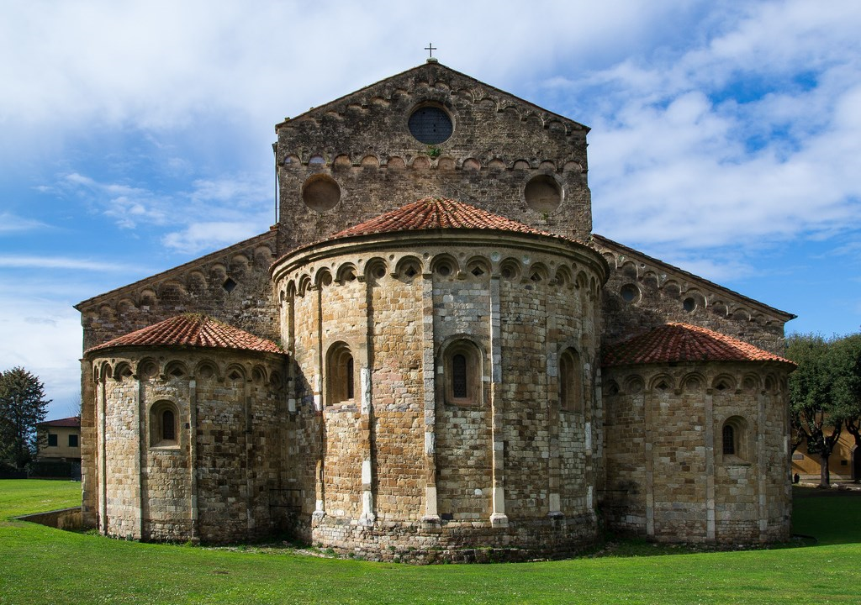
Архитекторы Раннего Средневековья брали за образец постройки времён Римской империи.
Отсюда название стиля – «романский».

Slide 36
Поэтому романский храм – мощное здание с толстыми стенами и узкими окнами.
Оно похоже на крепость и часто выполняло эту функцию, служа убежищем населению во время опасности.

Slide 37
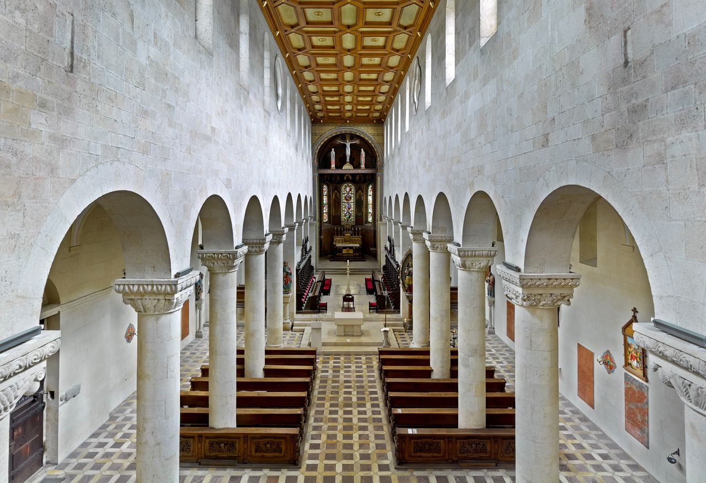

Slide 38
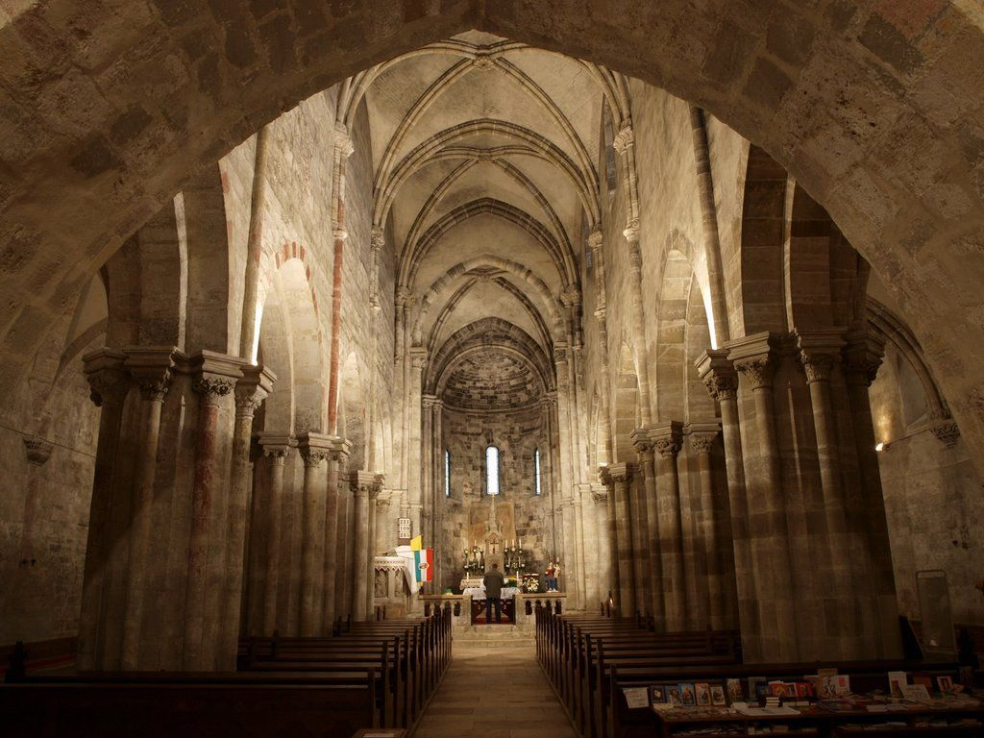

Slide 39
Готические храмы появились благодаря накопленному опыту строительства и развитию инженерных знаний.
На постройку храма или собора уходили десятилетия.
На его украшение – порой ещё больше времени.

Slide 40
Внутренне и внешнее убранство храма, состоящее из Библейских сюжетов, (резьба, живопись, скульптура) служило «Библией для неграмотных»

Slide 41
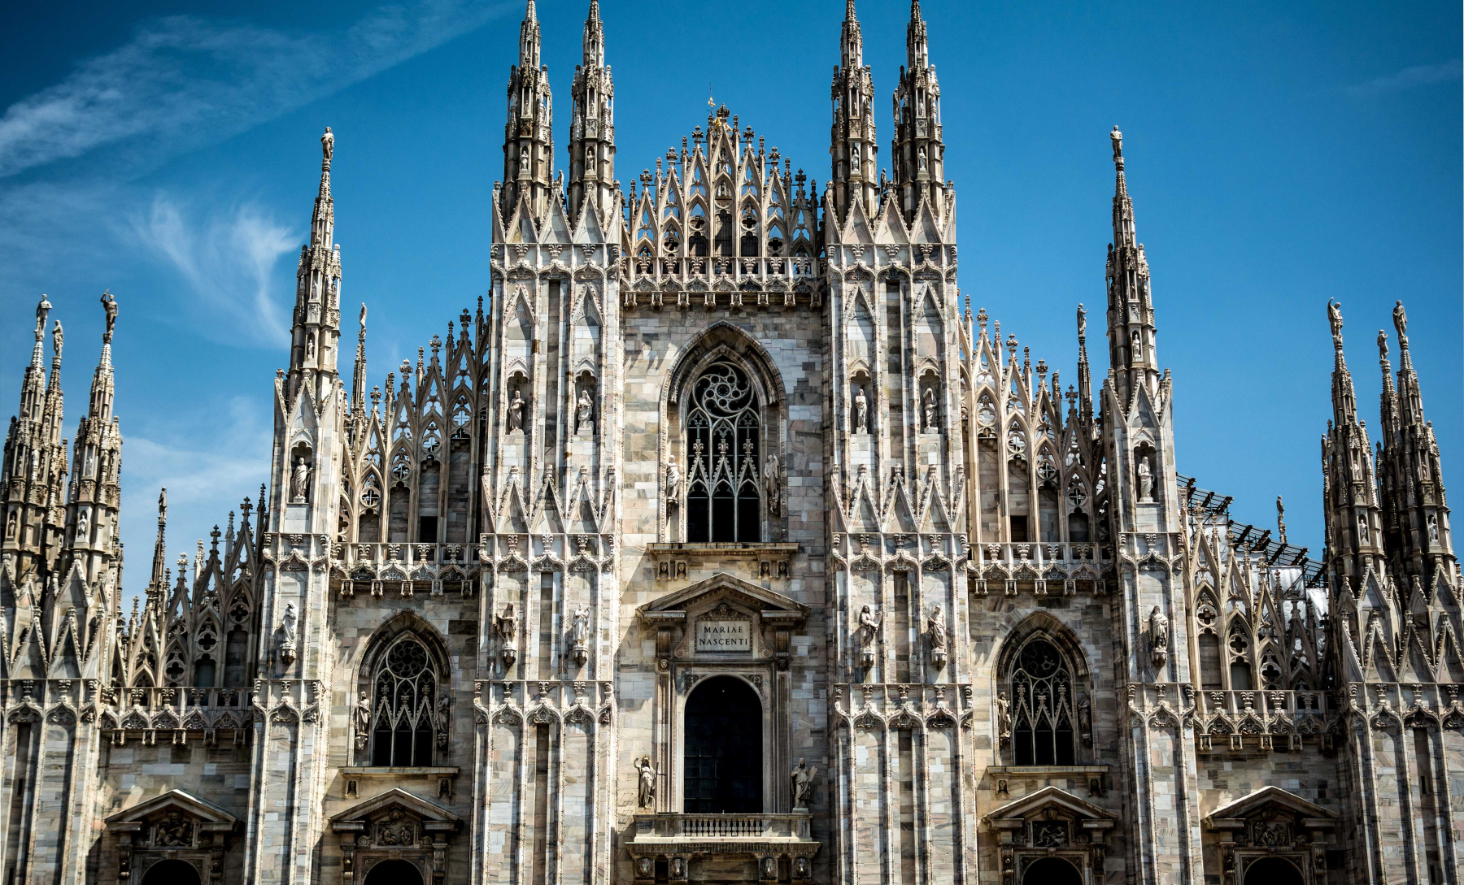
Они выглядят лёгкими, устремлёнными ввысь.
Для них характерны высокие заострённые башни, большие окна с витражами.

Slide 42
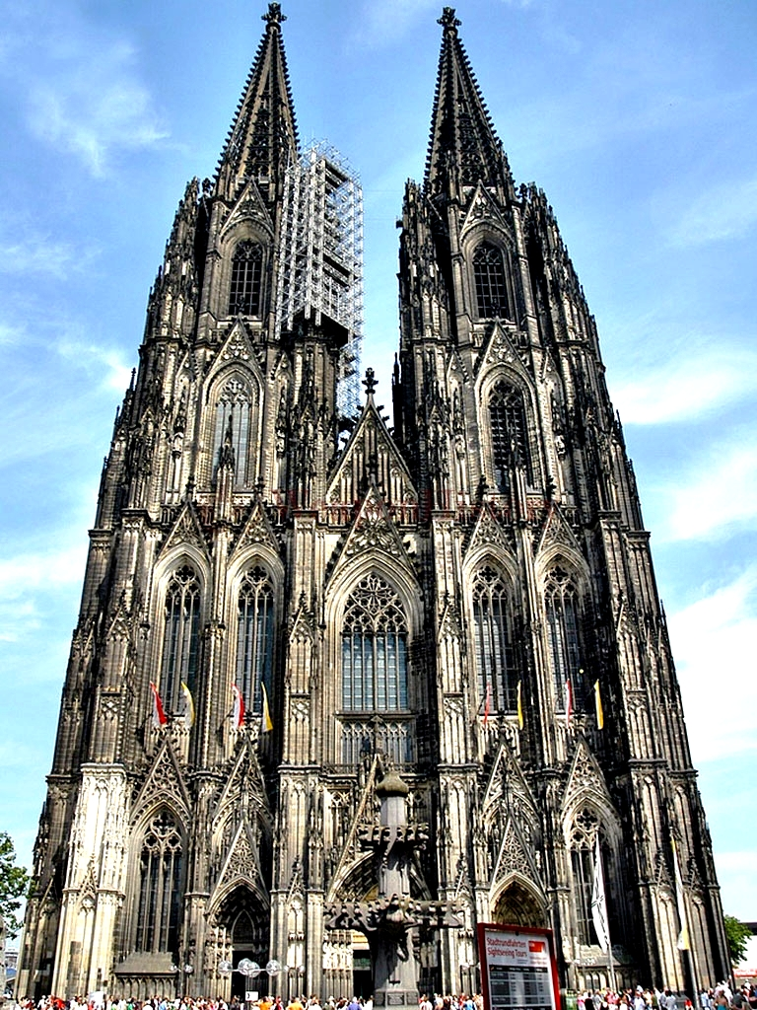
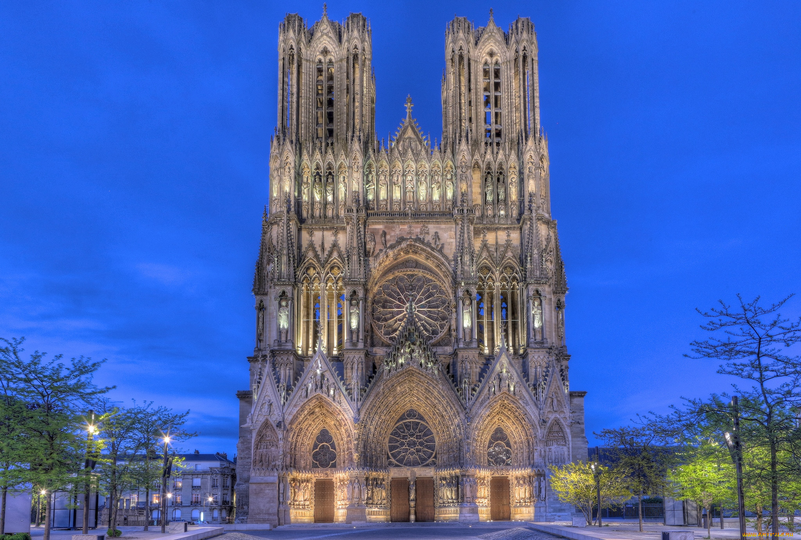

Slide 43
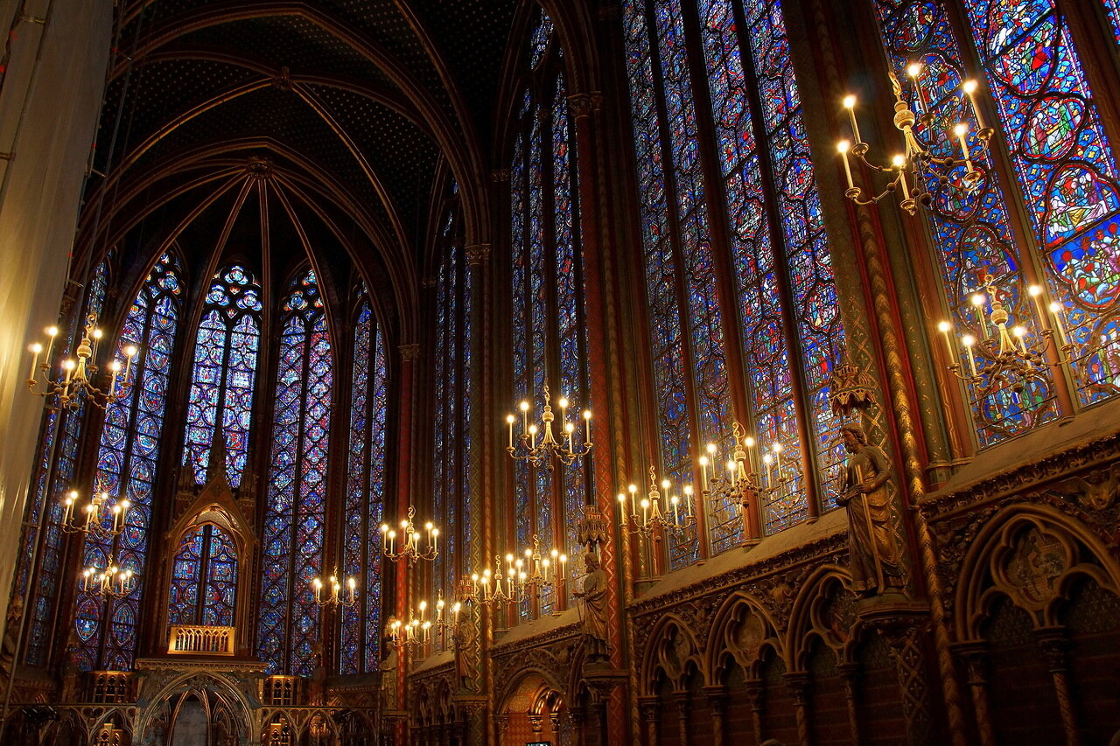

Slide 44
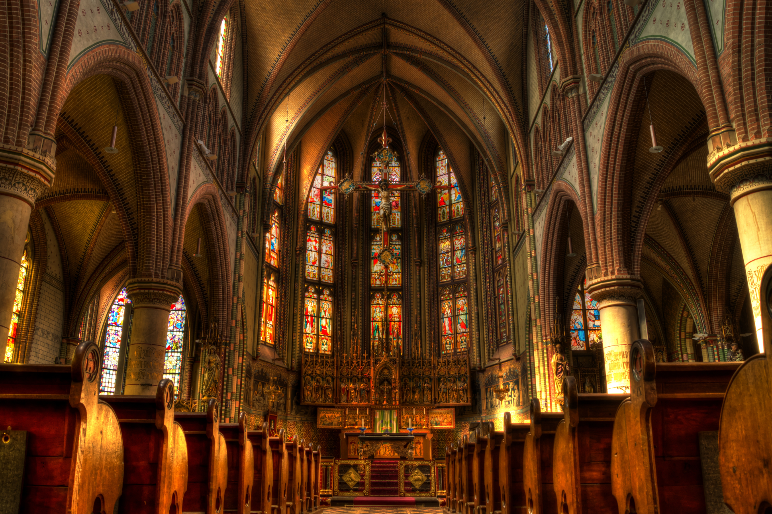

Slide 45
Живопись
В живописи большим достижением стала книжная миниатюра.
В «Больших хро̀никах» и «Календаре герцога Беррѝйского» отражены повседневные занятие средневековых людей, их быт, досуг, окружающая их природа.

Slide 46
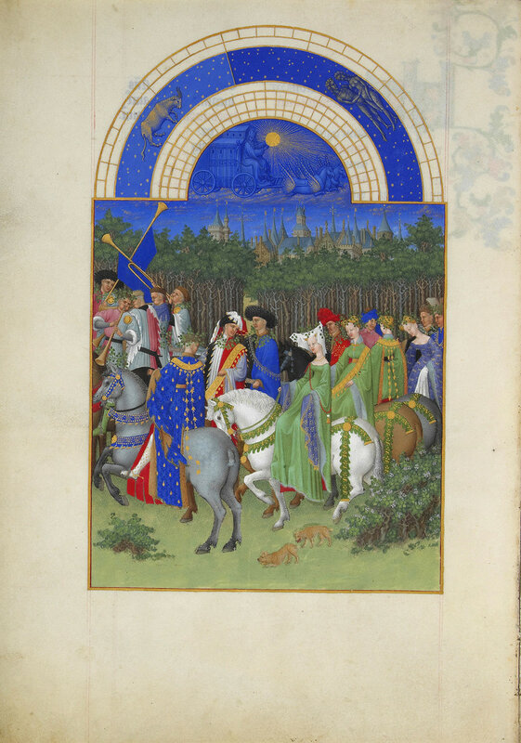
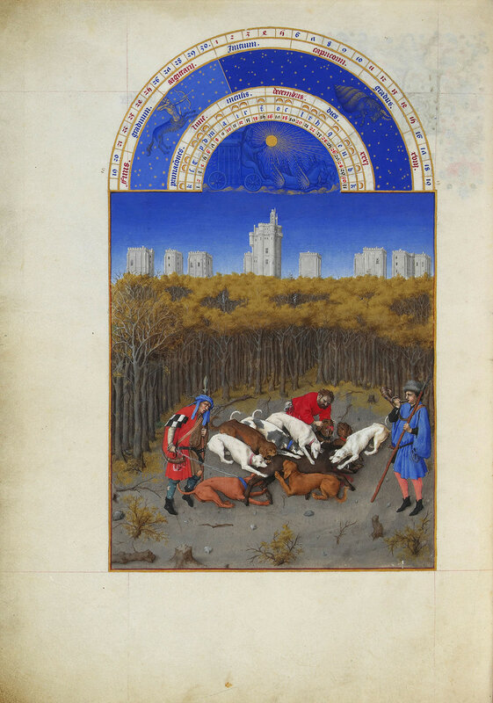

Slide 47
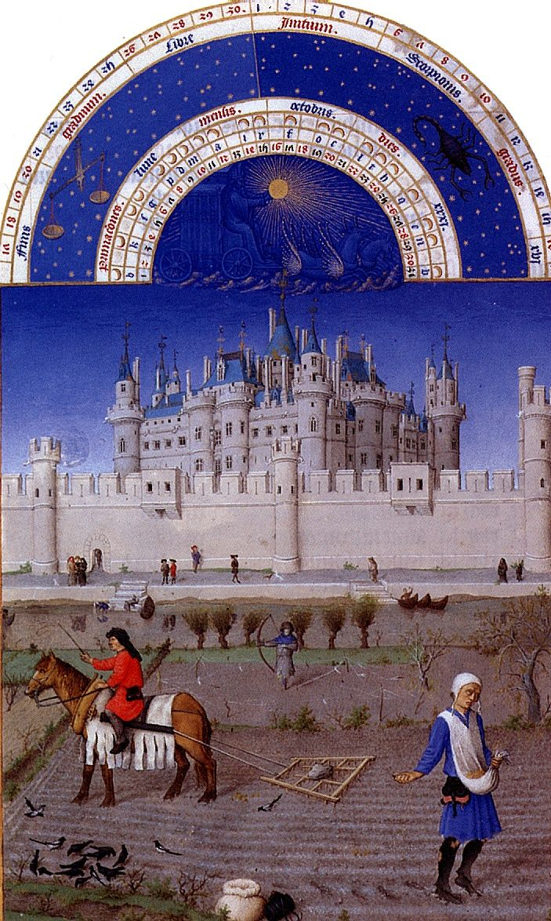
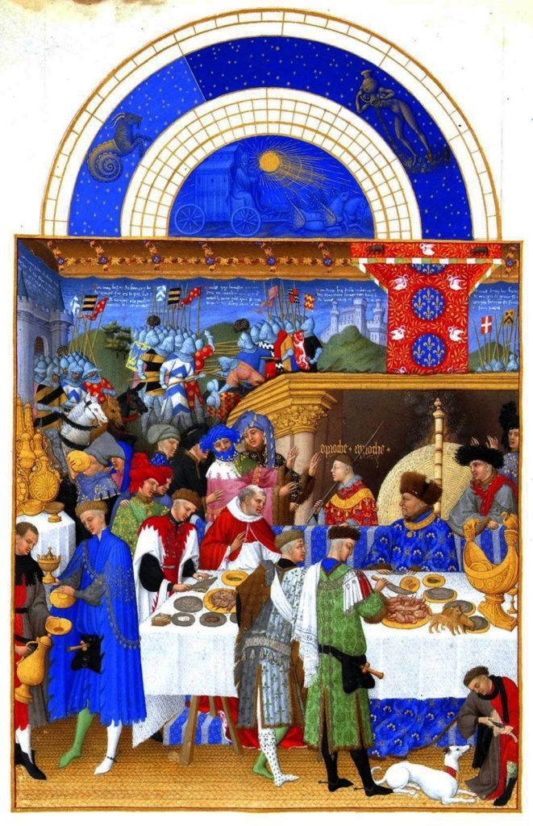

Slide 48
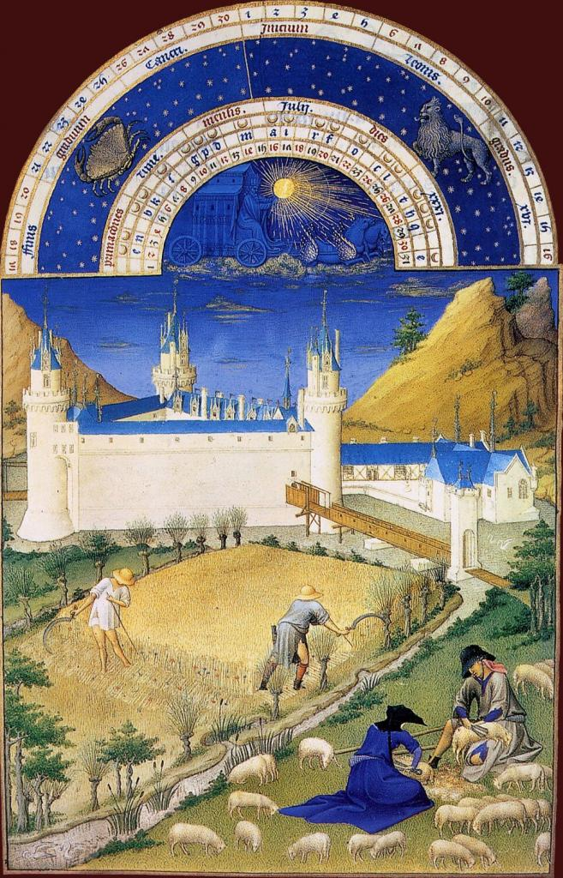
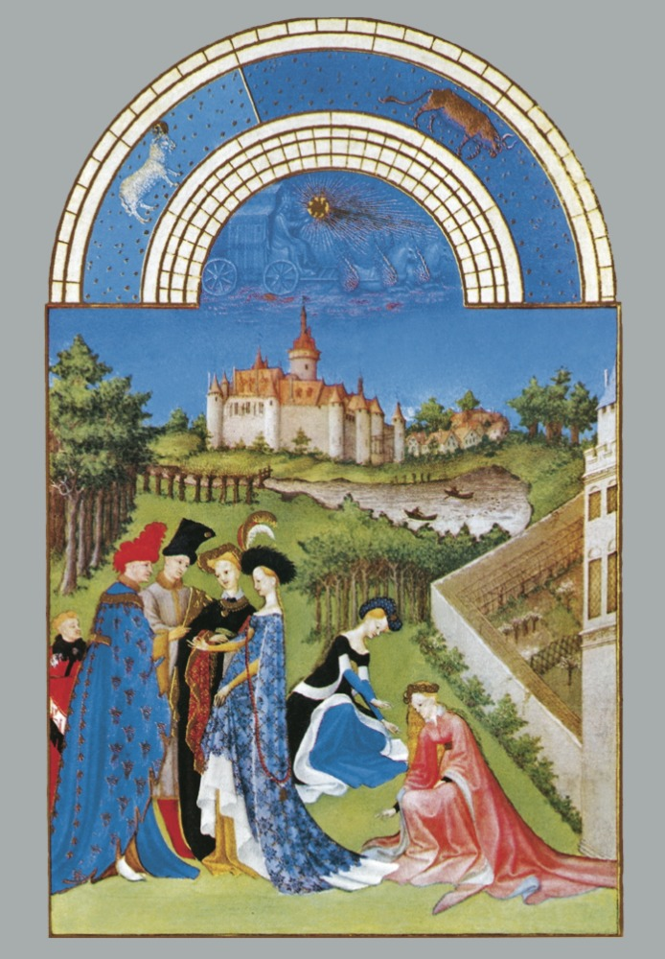

Slide 49
Подведём итоги
За период Средних Веков литература и искусство значительно продвинулись вперёд.
Выделились новые жанры литературы: рыцарская поэзия и роман, городская литература.
Появилось большое количество новых произведений и авторов.
В архитектуре закрепились новые стили: романский и готический.
Развитие получили церковное и светское искусство.

